Slide 1


Slide 2
1
프로젝트 소개

Slide 3
1
그룹웨어 서비스 도입의 필요성
기업메일
기업메신저
전자결재
프로젝트 소개
그룹웨어
GROUP WARE
하나의
플랫폼
효율성

Slide 4
그룹웨어
GROUP WARE
그룹웨어 서비스 도입의 필요성
그룹웨어란,
협업을 위해 필요한 다양한 비즈니스 기능을 하나의 플랫폼에서 지원하는 업무용 소프트웨어를 의미합니다.
기업메일, 기업메신저, 전자결재 등 여러 협업 기능을 각 서비스 업체별로 이용한다면 관리의 어려움뿐만 아니라 업무 시 활성화 해야 하는 서비스가 많아 효율성이 떨어질 수 있습니다.
따라서 업무에 필요한 다양한 기능을 하나의 플랫폼에서 이용할 수 있는 ‘그룹웨어’가 비즈니스에 꼭 필요합니다.
기업메일
기업메신저
전자결재
하나의
플랫폼
효율성

Slide 5
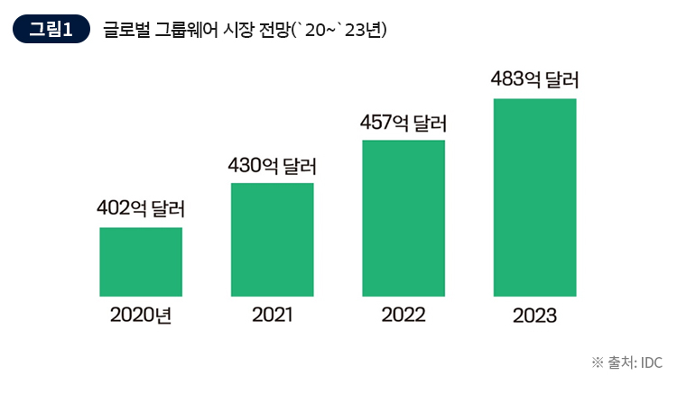
Part 1
프로젝트 소개
팬데믹이 불러온 나비효과, 그룹웨어 성장 가속화
Notes:
시장조사기관 IDC는 글로벌 그룹웨어 시장이 2020년 402억달러에서 2023년 483억달러로 성장할 것으로 예상했습니다. 다른 시장조사기관인 마켓앤마켓(Markets and Markets)은 2021년 474억달러에서 2026년 858억달러로 5년만에 1.8배 성장할 것이라는 다소 공격적인 전망을 내놓기도 했습니다. 장밋빛 전망은 국내에도 그대로 적용되고 있는데요. 업계 추산에 따르면, 국내 그룹웨어 시장은 2016년 3,000억원에서 5년이 지난 2021년에 이미 5,000억원으로 1.6배 성장했다고 보고 있습니다.

Slide 6





Part 1
프로젝트 소개
PMS
Communication
ERP
Collaboration
(프로젝트 관리 시스템)
(메신저, 게시판, 채팅)
(인사, 근태 등)
(전자결재, 드라이브, 일정)
기업이 필요한 모든 기능 제공
Notes:
PMS (project Management Service)
ERP (Enterprise Resource Planning)(전사적 자원 관리) 조직 전반에서 비즈니스 프로세스 및 정보를 구성, 통합, 관리하는 방식을 의미

Slide 7















Part 1
프로젝트 소개
기대 효과

Slide 8
2
팀원 소개

Slide 9






Part 2
팀원소개
PL
이명문
TA
권예은
AA
최소희
UA
이영주
DA
민경선
QA
최윤서
Grid Stack API
전자결재
실시간 알림(SseEmitter) Spring-Security 로그인/로그아웃 사내 메신저(WebSocket) 파일 자료실 통합 검색
프로젝트(PMS) 캘린더 CRUD
조직도
FullCalendar API
QR 출결
간트 차트 칸반 보드
사내메일함 CRUD
사내 근태 현황 및 통계 조회
사원 및 팀원 관리
Daum 주소 API
마이페이지 나의 근태 현황 조회 사내 근속 현황 및 통계 조회
실시간 뉴스
주소록 CRUD
문서양식 관리 CRUD
Jstree API
Naver 뉴스 검색 API
주소록 폴더 CRUD
문서양식 조회 및 입력
메모 관리
회의실 차량/비품 예약관리
나의 예약 현황 관리
관리자 대여 승인관리
관리자 반납 조회 관리
전사 게시판 CRUD 댓글 CRUD
부서 게시판 CRUD 공지사항 관리 대댓글 CRUD

Slide 10
3
개발환경

Slide 11
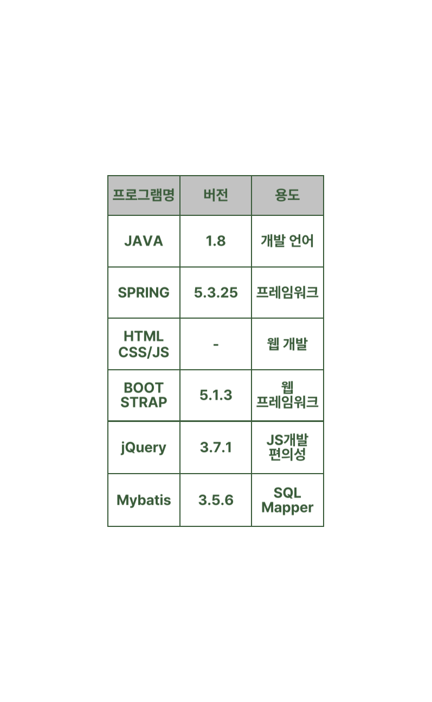
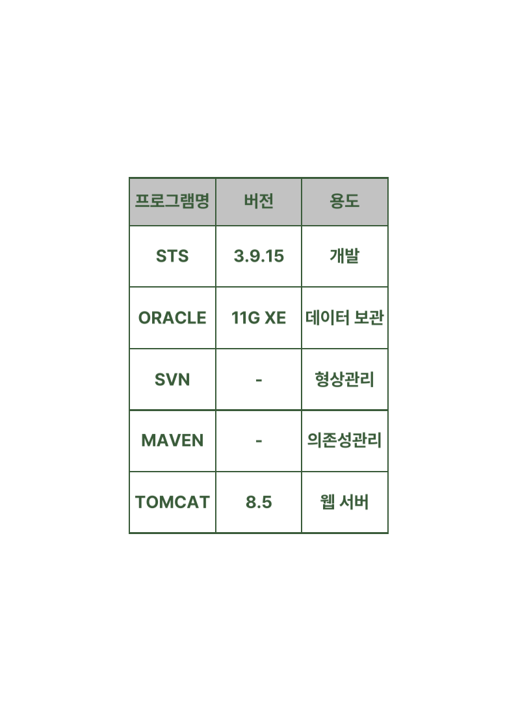
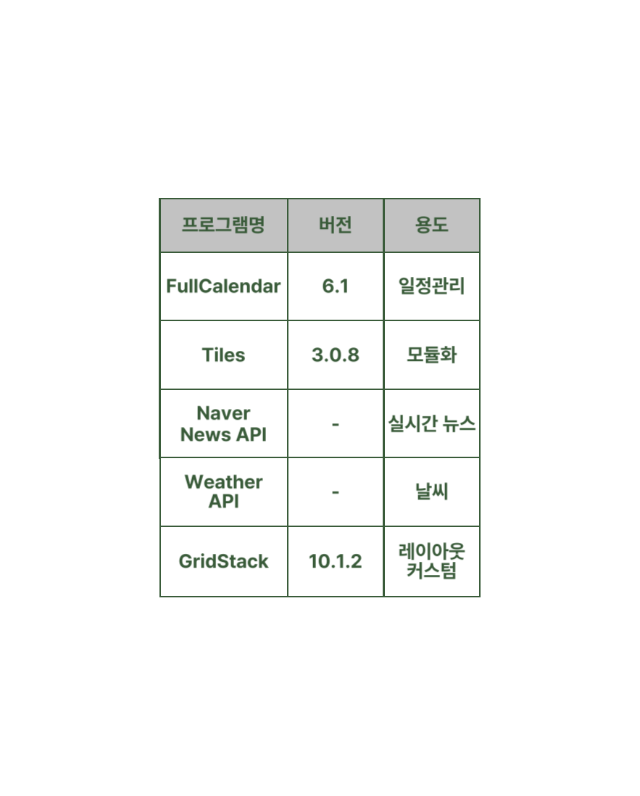



Part 3
개발환경

Slide 12
4
분석 및 설계

Slide 13
Part 4
분석 및 설계
산출물 목록 (총 19개)
순서 | 용도
1 | 프로젝트 수행 계획서
2 | 요구사항 정의서
3 | 유스케이스 정의서
4 | 유스케이스 다이어그램
5 | 단위 업무 정의서
6 | 자료사전 정의서
7 | 논리ERD
8 | 물리ERD
9 | 테이블 정의서
10 | 메뉴 구조도
순서 | 용도
11 | 화면 정의서
12 | 프로세스 정의서
13 | 프로세스 흐름도
14 | 프로그램 목록
15 | 프로그램 사양서
16 | 개발환경 구축완료 보고서
17 | 착수발표
18 | 시연영상
19 | 최종발표

Slide 14
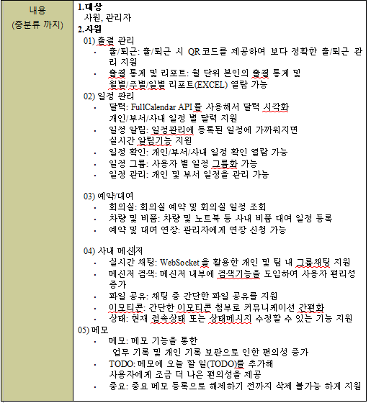
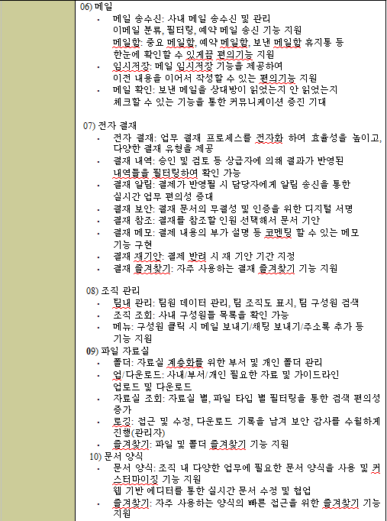
Part 4
분석 및 설계
프로그램 수행 계획서

Slide 15
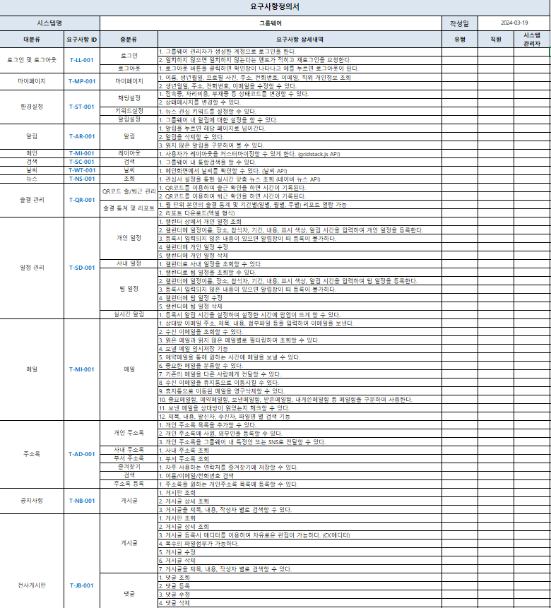
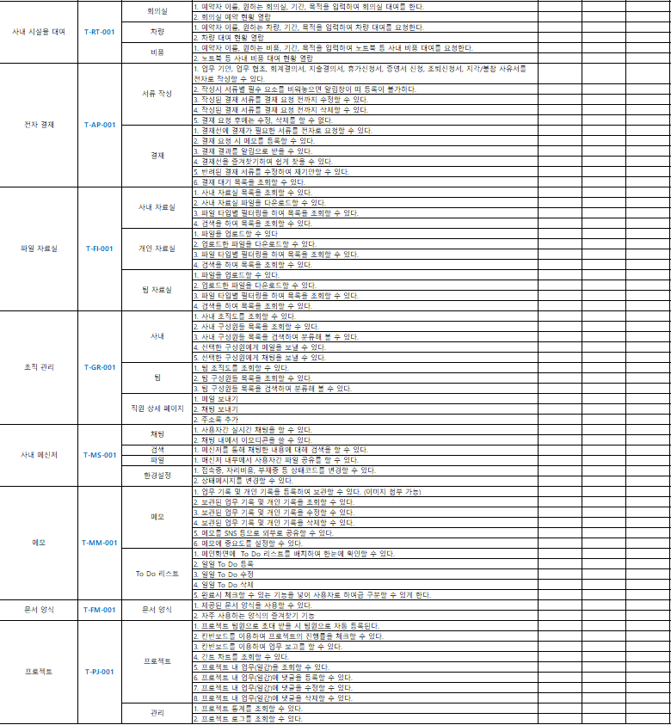
Part 4
분석 및 설계
요구사항 정의서

Slide 16
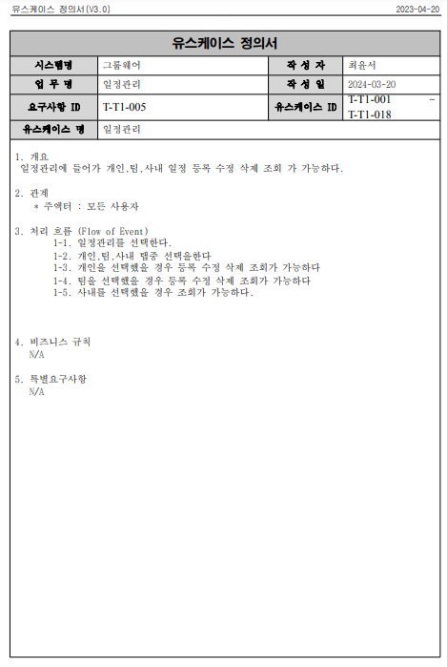
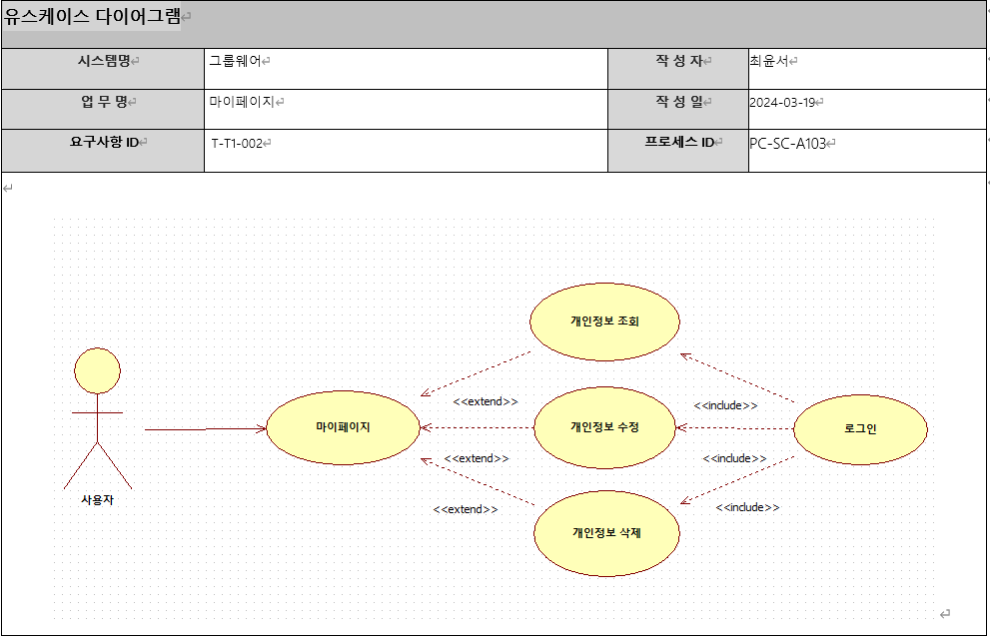
Part 4
분석 및 설계
유스케이스 정의서 & 유스케이스 다이어그램

Slide 17
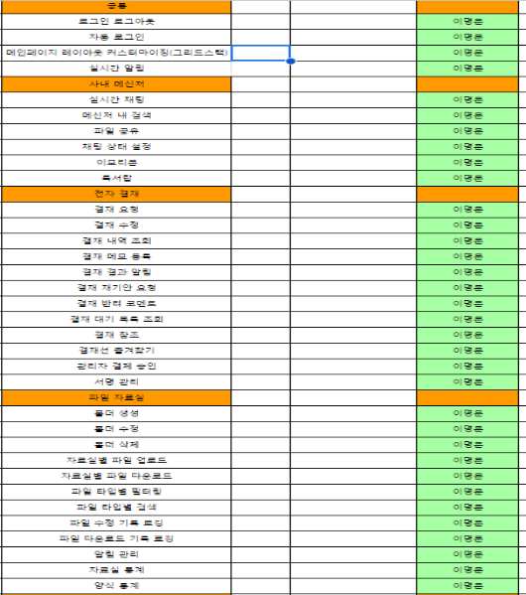
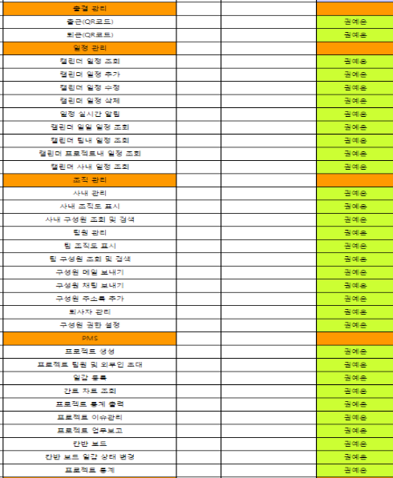
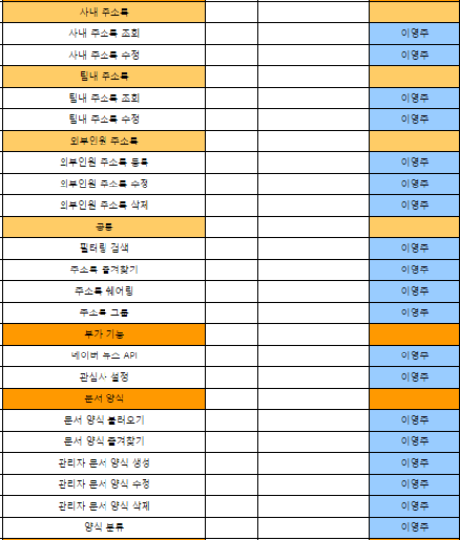
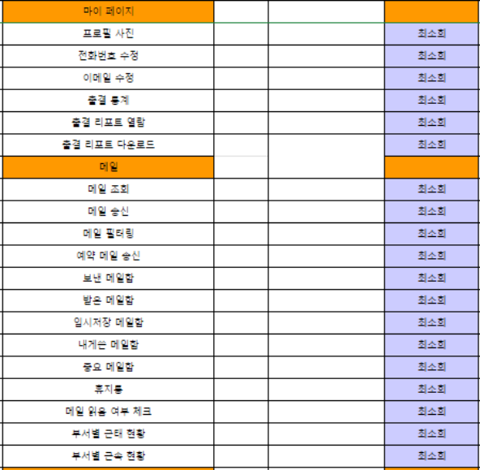
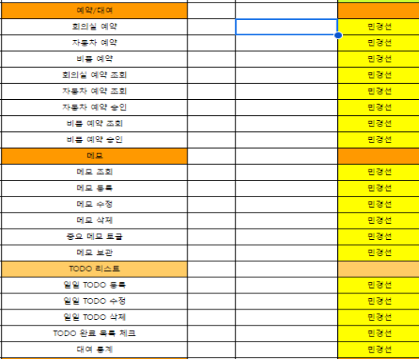
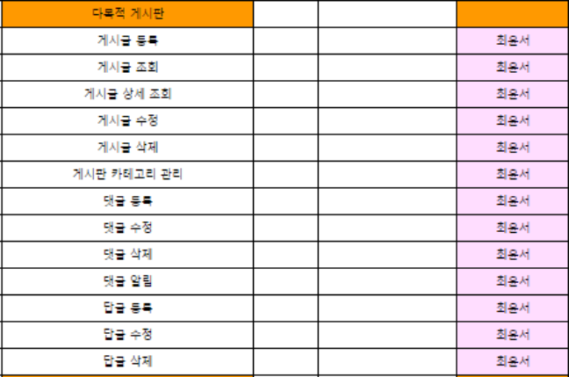
Part 4
분석 및 설계
단위 업무 정의서
PL 이명문
TA 권예은
UA 이영주
AA 최소희
DA 민경선
QA 최윤서

Slide 18
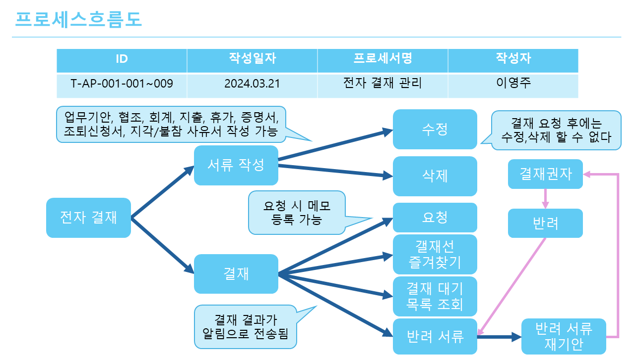
Part 4
분석 및 설계
프로세스 흐름도

Slide 19
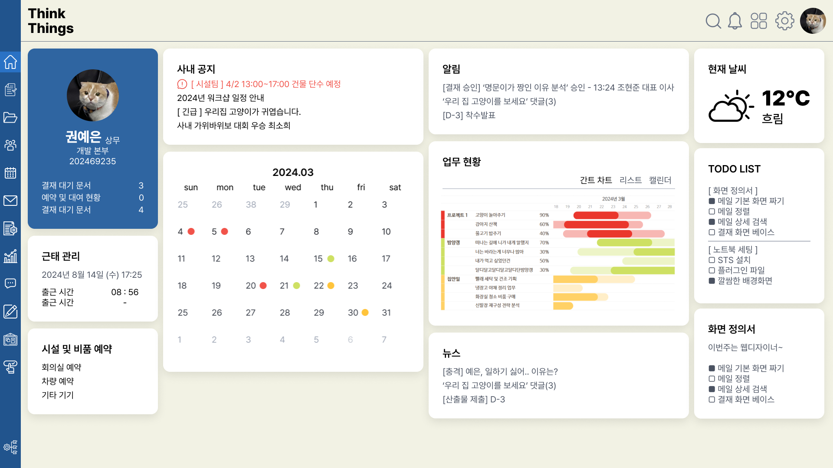
Part 4
분석 및 설계
화면 정의서

Slide 20

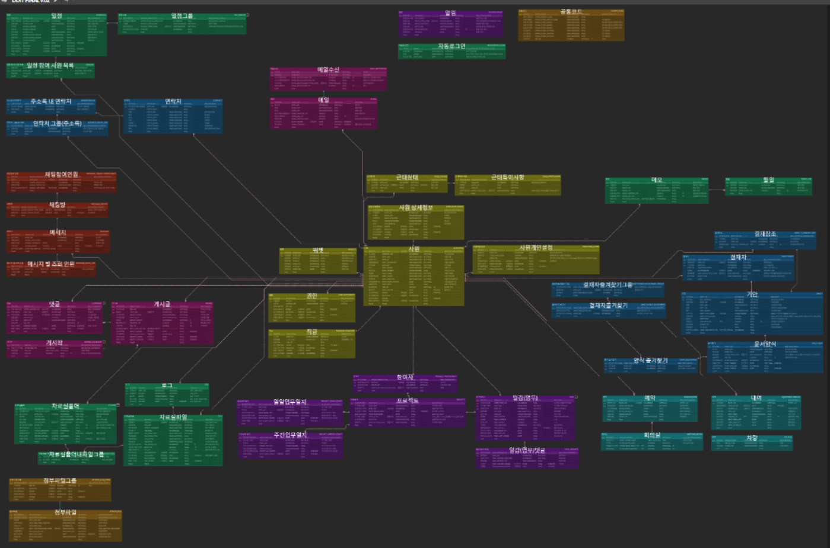




















Part 4
분석 및 설계
ERD
총 51개의 테이블
전자결재

Slide 21
5
주요기능&시연

Slide 22









Part 5
주요기능
사원
일정관리
프로젝트(PMS)
전자결재
자료실

Slide 23





Part 5
주요기능
관리자
조직관리
업무관리
시설물관리
통계

Slide 24

Part 5
주요기능
시연

Slide 25
Part 6
질의응답
Q&A

Slide 26
감사합니다

